Slide 1
Урок русского языка в 8 классе
Учитель
Верхова
Наталья
Петровна

Slide 2
Тире между подлежащим и сказуемым
Цели:
Повторить ранее изученный материал по определению типов связи в словосочетании, по теме «Главные члены предложения»
Углубить знания учащихся о постановке тире в простом предложении
Развивать речь, мышление, орфографическую и пунктуационную зоркость, обогащать словарный запас
Воспитывать бережное отношение к слову, любовь к родине, к предмету

Slide 3
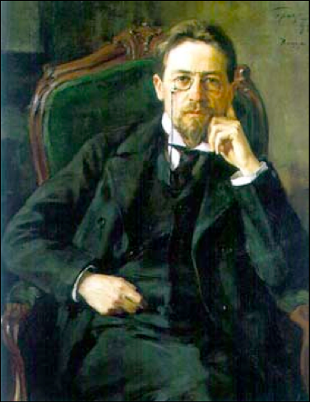
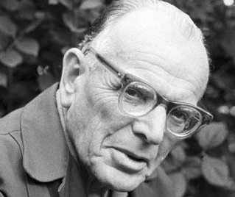
Знаки препинания, служащие нотами при чтении, расставлены у вас, как пуговицы на мундире гоголевского городничего. А.П.Чехов - Н.А.Хлопову
Знаки препинания – это как нотные знаки. Они твердо держат текст и не дают ему рассыпаться
К.Г.Паустовский

Slide 4
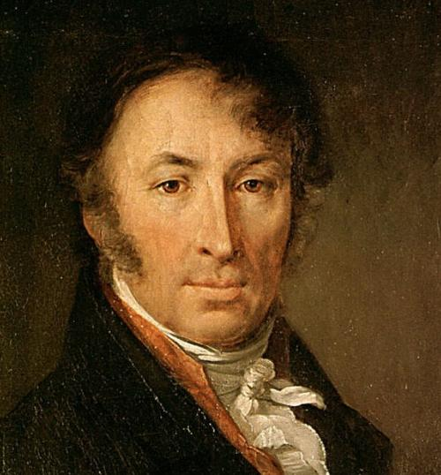
Из истории русской пунктуации
Н.М.Карамзин

Slide 5
2011 год – год Ю.А.Гагарина

Slide 6
Тире между подлежащим и сказуемым
Ставится
1) гл. н.ф.
2)
3) существ. существ.
4) существ. числ.
5) числ. числ.
гл. н.ф.
существ.
гл. н.ф.

Slide 7
Тире между подлежащим и сказуемым
Не ставится
1) личн.мест.
2) НЕ
3) прилаг.
4) ,вводное слово,
5) ( как, словно, будто)
6)
Фразеологический оборот

Slide 8
Физминутка

Slide 9
1)Сочинение-миниатюра о космосе (индивидуальная работа)
2) Частичный ЛАТ:
Тема текста
Стиль
Тип речи
Идея
Заменить«подымают» стилистически нейтральным
Выписать слово, в котором правописание приставки зависит от глухости/звонкости звука, обозначаемого следующей после приставки буквой
Из 1 предложения 3 абзаца выписать слово с чередующейся безударной гласной в корне

Slide 10
Мое отношение к уроку
На уроке я задумался над…
Я открыл для себя…
Урок помог мне…
Мои чувства по уроку можно выразить словами…

Slide 11
Домашнее задание
Сочинение-рассуждение на тему «Почему, по мнению
А.П. Чехова, знаки препинания можно назвать «нотами при чтении»?

Slide 12
Человек рождается на свет, Чтоб творить, дерзать – и не иначе, Чтоб оставить в жизни добрый след И решить все трудные задачи. Человек рождается на свет Для чего? Ищите свой ответ.

